Slide 1
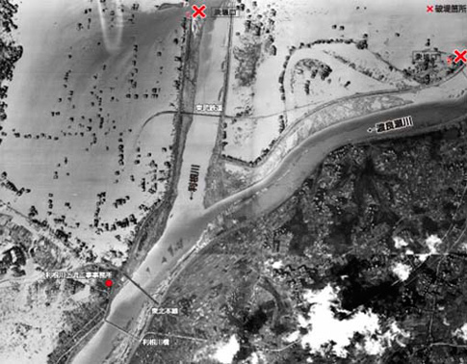
１９４７年（昭和２２年）９月 カスリーン台風の被害の様子
北川辺町
大利根町
国土交通省 利根川上流河川事務所 出典

Slide 2
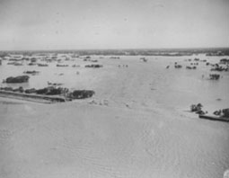
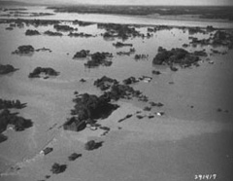
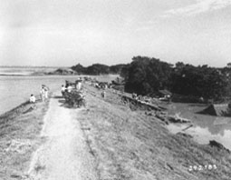
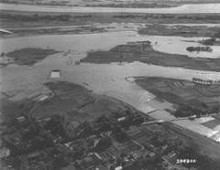
大利根町決壊口航空写真
大利根町付近航空写真
大利根町堤防上決壊口写真
埼玉県東部地区航空写真
国土交通省 利根川上流河川事務所 出典

